Slide 1
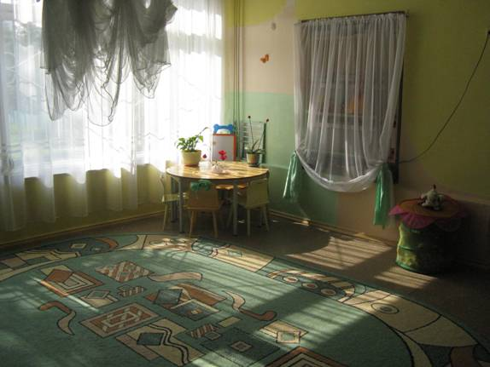
Тема проекта: «Психопрофилактика: «Игры в прятки», « Игры с тканью» в психолого-педагогическом сопровождении детей раннего и дошкольного возраста».
ГБОУ ЦО № 1877 «Люблино»
ЮВОУО г.Москвы
Автор:
Бобрышова Е. И.
педагог - психолог,
высшая кв. категория,
наставник Центра
последипломного
сопровождения молодых
специалистов МГППУ.

Slide 2
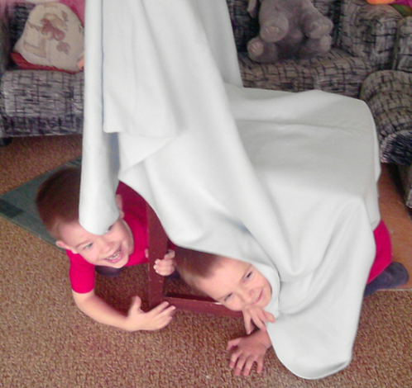
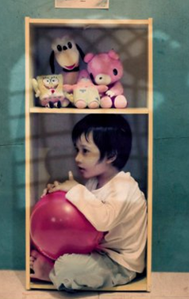
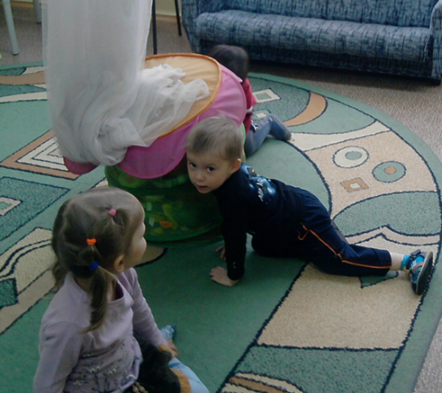
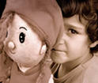
Зачем играть в прятки, жмурки? Разве нет более серьезных и главное, дающих «пищу уму» занятий?

Slide 3
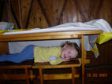
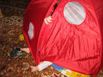
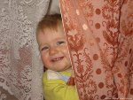
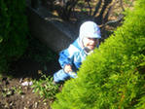
«У каждого из детей свой «аппетит» к игре в прятки, свой порог восприимчивости. Одни хотят играть больше, другие меньше, одни переживают, другие радуются». А.И. Захаров.

Slide 4
Психологическое значение игры в прятки
«Те взрослые, которые
в детстве были «заводилами» в играх , да,
и сейчас сохранили запас эмоциональности, яркости, живости чувств, и могут забыть о солидности, включившись в игру, завоевывают высокий авторитет в глазах детей.
И страхов, психологического напряжения у детей становиться меньше».
Д.Б. Эльконин
Способность
принимать других
Эмоциональный
настрой
ИГРА
формирует
создаёт условия
развивает
Способность
избегать конфликтов
Снижение
привязанности

Slide 5
Что радует, согревает ребенка раннего возраста?
Любовь, забота, ласка, бережное отношение, совместное взаимодействие проявляемые к ребенку со стороны взрослого.

Slide 6
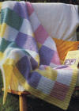
Среда, в которой находится малыш.
Ребенок активно подражает, вносит в игровую деятельность атрибуты: покрывала, одеяла, платочки, шарфики которые создают комфорт
и физическую защищенность, способствуют преобразованию пространства.

Slide 7
«Взрослые, вернитесь на минуточку
в свое детство… С каким удовольствием, вы, будучи ребенком, создавали уютные домики, шалаши, прятались под одеяло, залезали в шкаф и под кровать. В доме был беспорядок, но вы были полны радости и великого чувства созидания. Играя с сестрой или братом, друзьями, отвлекали родителей от дел, «заигрывали» с ними, привлекая их
к своей игре в прятки».
Вайолет Оклендер

Slide 8
Цель проекта:
Создание условий, способствующих активизации ресурсов эмоционального благополучия детей раннего и дошкольного возраста в период адаптации, социализации детей в новой группе детского сада.

Slide 9
ЗАДАЧИ:
Формировать положительные коммуникативные действия у детей во время знакомства с новой группой и новыми детьми в группе, с новыми взрослыми из детского сада и другими родителями, способствующие снижению компонентов социальной робости
Способствовать преодолению привязанности к матери у детей раннего возраста при изменении ситуации принятия новой группы детского сада
Развивать мелкую и крупную моторику
Активизировать развитие речи в соответствии с индивидуальным профилем развития ребенка
Расширить представления у детей об окружающих предметах, игровом материале
Развивать познавательные психические процессы: восприятие, память внимание, мышление, воображение
Способствовать снижению эмоциональной тревожности, страха темноты.
Способствовать развитию эмпатии, самооценки.

Slide 10
Этапы организации психопрофилактических игр в «Прятки» и Игр с тканью (с1года до 3лет)
I - этап
Игровое взаимодействие ребёнок, родители, педагог- психолог.
II - этап
Игровое взаимодействие, расширяющее эмоциональную и коммуникативную отзывчивость ребёнка и родителей с другими взрослыми: воспитателями, узкими специалистами (музыкальным руководителем, воспитателем по физкультуре), детьми группы раннего возраста детского сада
III - этап
Игровое взаимодействие в группе с детьми раннего возраста и воспитателя без присутствия родителей

Slide 11
Этапы организации психопрофилактических игр в «Прятки» и Игр с тканью (с3 до 7лет)
I - этап
II - этап
Организация игр с элементами театрализации.
Организация подвижных игр с основой «Прятки» с применением дополнительного атрибута платочка, мерного лоскута прозрачной и шелковой ткани

Slide 12
Формы организация игровой деятельности с детьми раннего возраста
Индивидуальные встречи
с семьей
Подгрупповые встречи
с несколькими семьями и детьми
Подгрупповые встречи с детьми группы
Фронтальные встречи с детьми группы
Индивидуальные встречи
с ребенком без родителей
Игровая деятельность продолжается 10-15 минут.
Используется групповая комната, психологический кабинет, коридор детского сада при перемещении ребенка из группы
в спортивный, или музыкальный зал.

Slide 13
Важные правила:
Если ребенок не включается в игры с другими детьми, не настаивайте, понаблюдайте за ним.
Необходимо использовать прозрачные ткани на первых этапах работы, матовые шелковистые, мягкие пледы на последующих этапах психопрофилактической деятельности.
Цвет ткани должен быть, как ярких, так и постельных оттенков. Размер ткани от 30-30 см., 1.5-1,5, 2-3м., могут использоваться нитки, ленты, платочки, пелерины, подушечки, мешочки, большие бумажные салфетки.
Недопустимо использовать ткани черных, коричневых цветов и тяжелых по фактуре.
Помещение должно быть достаточно просторным для двигательной активности детей.
Дидактическим обеспечением игр с детьми от 1-3 лет используются игрушки, с которыми малыш уже знаком, а так же предлагаются новые игрушки, которые представляются для ознакомления.
Дополнительным материалом могут быть шнурки, коробочки, музыкальные инструменты – бубен, колокольчик и т.д.

Slide 14
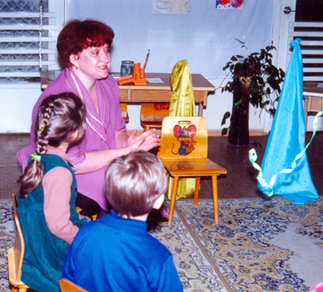
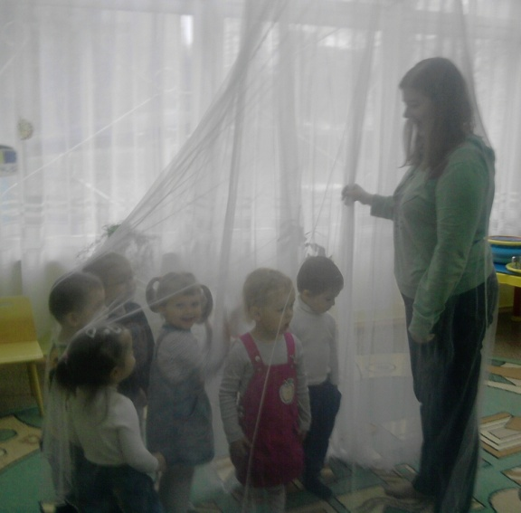
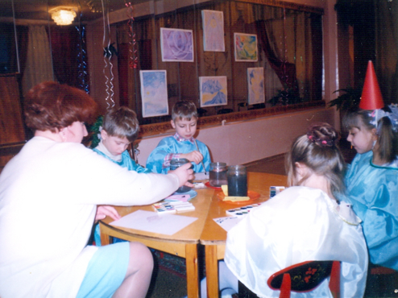
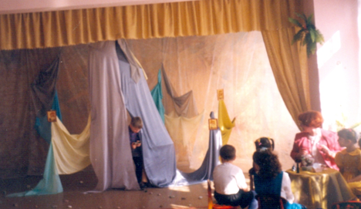
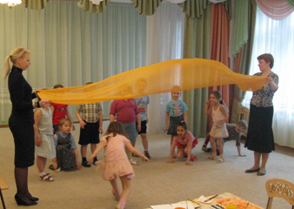
Организация среды для игр в прятки и игр с тканями.

Slide 15
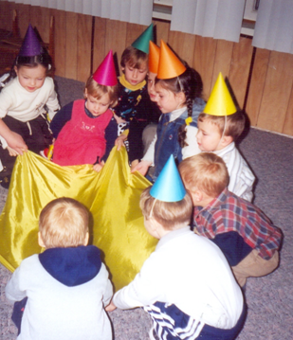
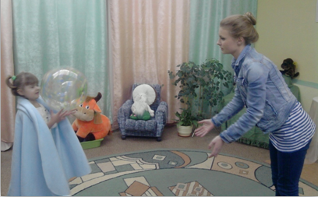

Slide 16
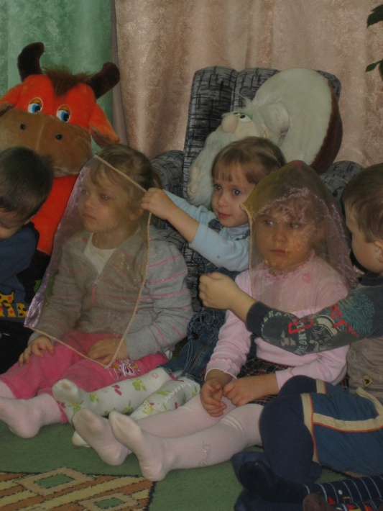
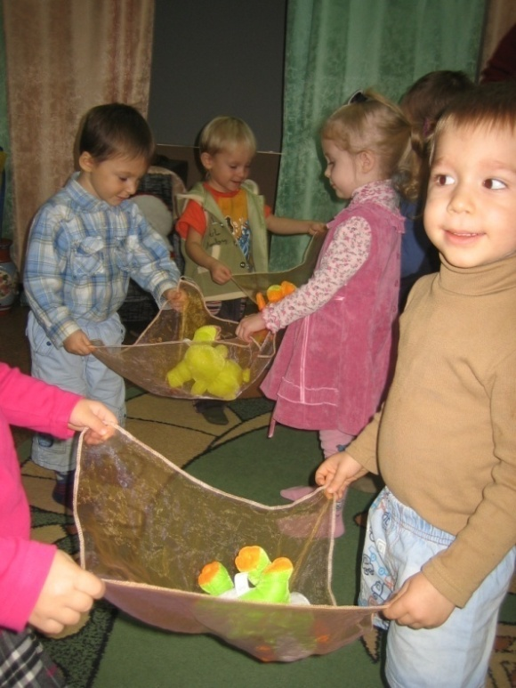
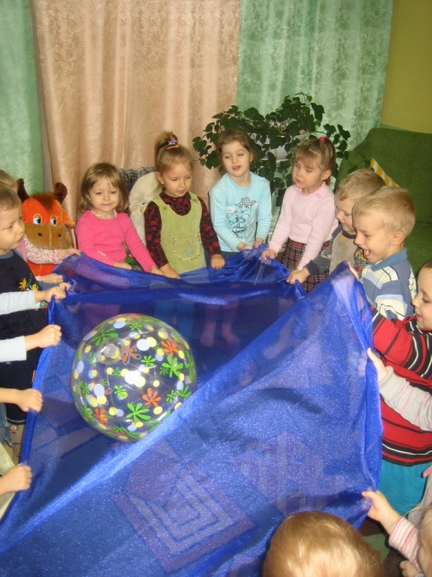
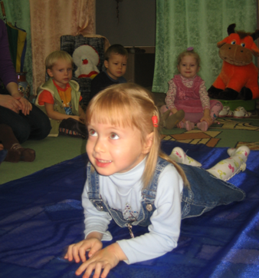

Slide 17
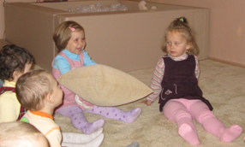
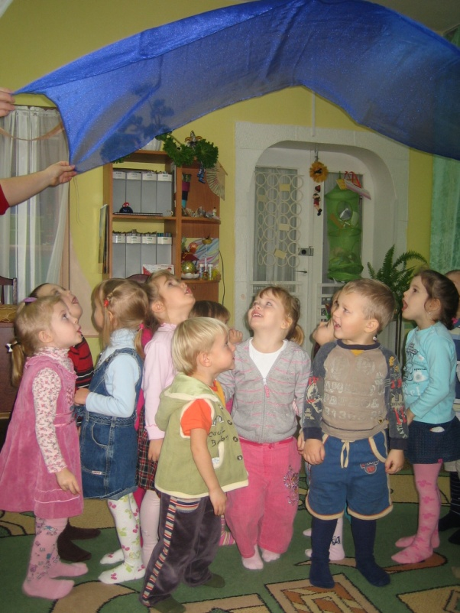
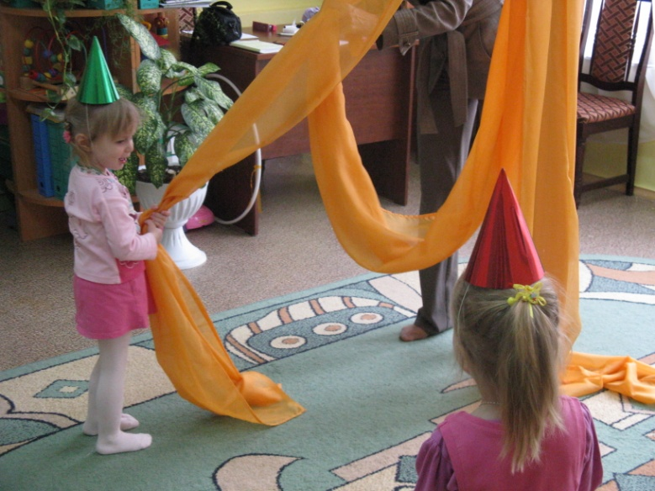

Slide 18
Выводы:
Систематизация игр в «Прятки», «Игр с тканью» способствовала обогащению методической базы психолого-педагогической деятельности в детском саду.
Воспитатели и специалисты дошкольного учреждения в педагогической деятельности стали более активно использовать предложенные игры. В музее «Забавушка» собрана коллекция платков, воспитатели групп подробно и доступно для детей представили информацию о истории платка.
Повысилась психолого-педагогическая компетенция у родителей о игровых способах взаимодействия с детьми, активность самостоятельно организовывать игровое пространство в семье.
Работа по данной теме расширила границы использования игровых методов при прохождении практики студентами психологических факультетов.
У детей раннего возраста наблюдается снижение тревожности при расставании с родителями в детском саду.
У детей старшего дошкольного возраста отмечается интерес и потребность к участию дошкольников в коллективных играх.
У детей при снижении порога эмоционального дискомфорта наблюдается активное развитие коммуникации, познания, творчества.
Перспективой развития проекта является возможность углубления теоретического изучения вопроса и расширение содержания игр в соответствии с классификацией.

